Slide 1

Teoría de Números II

Slide 2
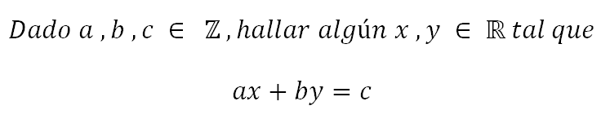
Introducción

Slide 3
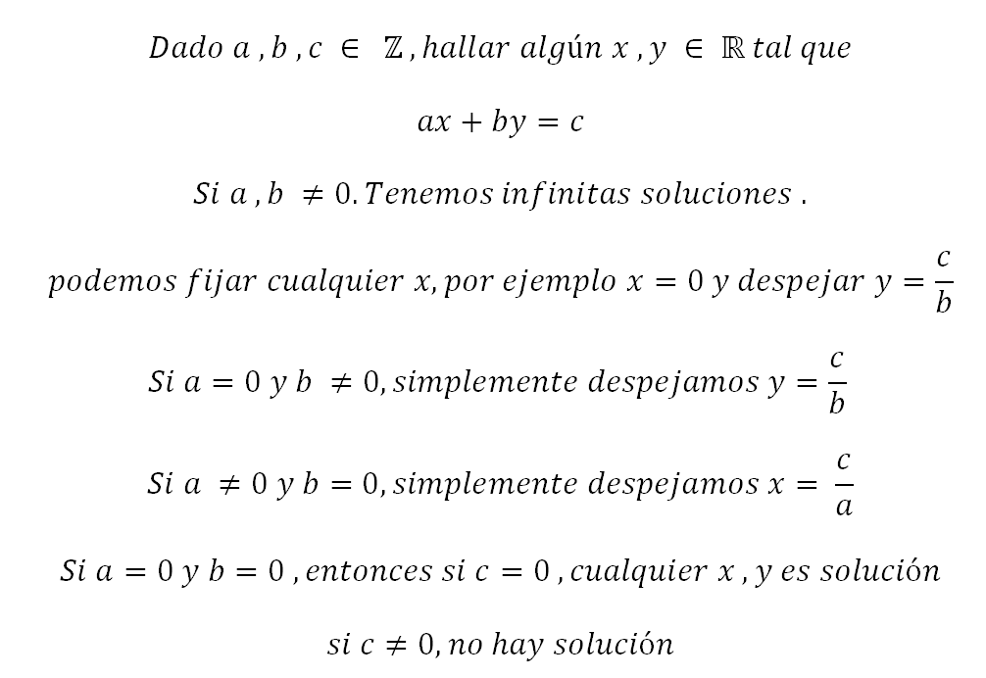
Introducción
Solución :

Slide 4
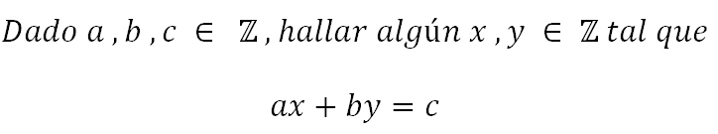
Ecuación diofántica

Slide 5
Ecuación diofántica
Un simple cambio en el problema, lo hace un poco más desafiante.
Don’t worry. Llegaremos a la solución más adelante. Pero primero veamos algunas herramientas útiles.

Slide 6
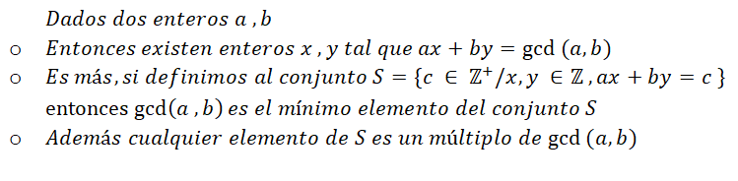
Identidad de Bézout

Slide 7
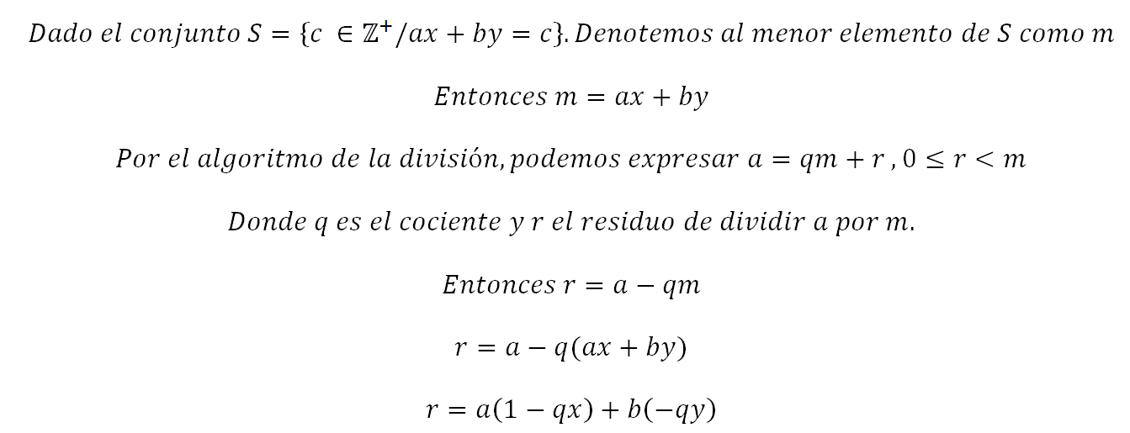
Identidad de Bézout - Demostración

Slide 8
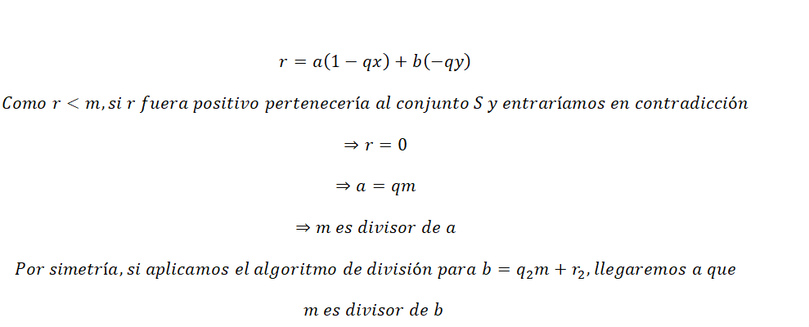
Identidad de Bézout - Demostración

Slide 9
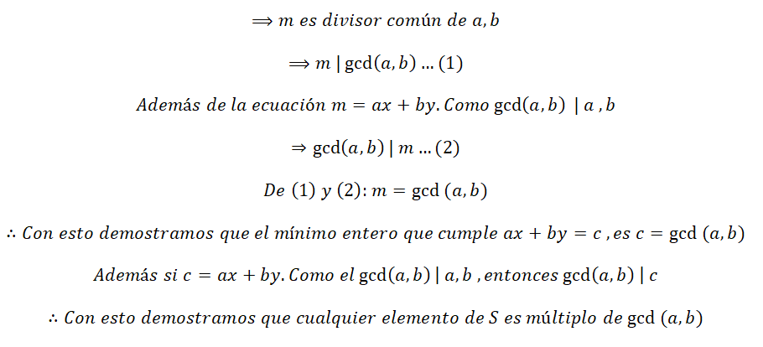
Identidad de Bézout - Demostración

Slide 10
Ecuación diofántica
Volvamos a nuestro problema inicial.

Slide 11
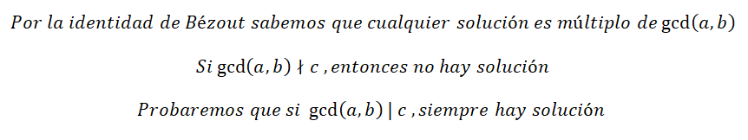
Ecuación diofántica - Solución

Slide 12
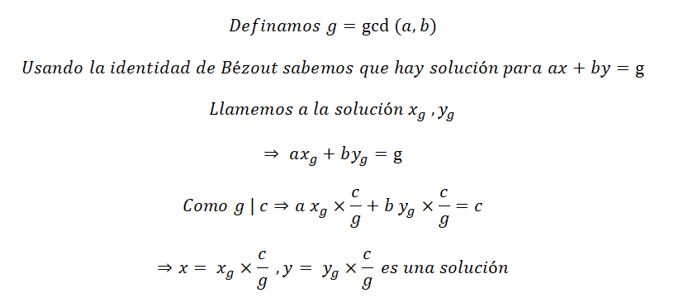
Ecuación diofántica - Solución

Slide 13


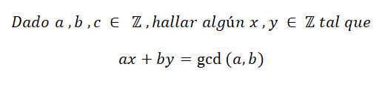
Ecuación diofántica - Solución
Ya estamos cerca. Si consiguiéramos el par , nuestro problema estaría resuelto
¿Pero cómo encontramos ese par ?

Slide 14




Extended Euclidean Algorithm
Usaremos el algoritmo de euclides, pero con información extra. En el algoritmo de euclides, usábamos la ecuación :
En cada iteración del algoritmo de euclides se pasaba de una pareja (a , b) a una pareja (b , a mod b). Si añadimos que ahora en cada iteración queremos hallar los “x” , “y” que solucionan la ecuación , tendríamos algo así :
¿Podemos hallar alguna relación entre y ?

Slide 15
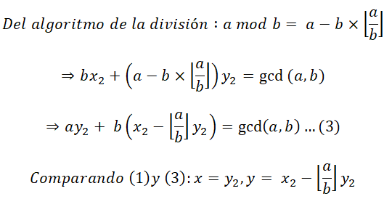
Extended Euclidean Algorithm

Slide 16
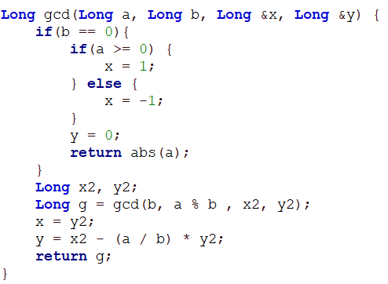
Extended Euclidean Algorithm
O(log (min(|a| ,|b|))
Funciona también para negativos

Slide 17
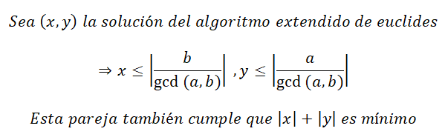
Extended Euclidean Algorithm
Una pregunta que puede surgir es la siguiente : si el algoritmo de euclides me da alguna solución cualquiera, ¿puede suceder que la solución cause overflow ?
Respuesta : No
Una propiedad importante que se cumple en la solución que devuelve el algoritmo de extendido de Euclides es la siguiente :

Slide 18
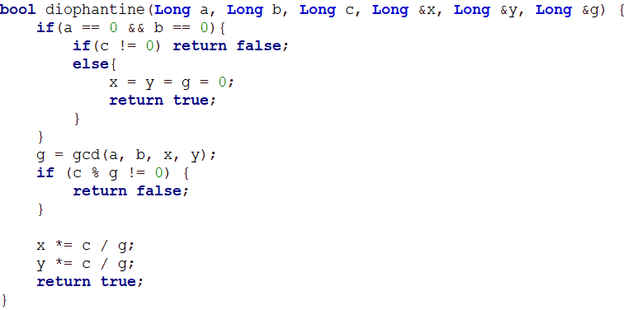
Ecuación diofántica

Slide 19
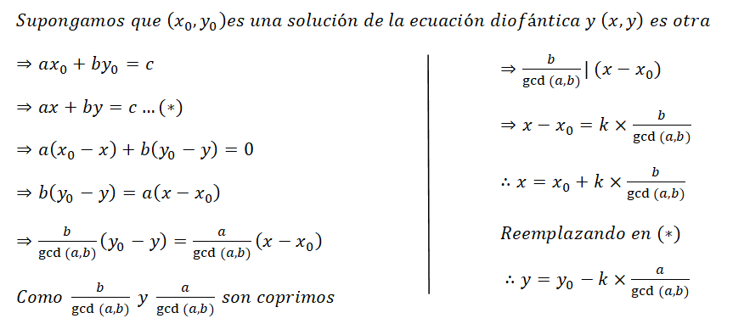
Ecuación diofántica – Todas las soluciones
A partir de una posible solución de la ecuación diofántica, podemos también obtener una forma de general de todas las soluciones de la misma.

Slide 20
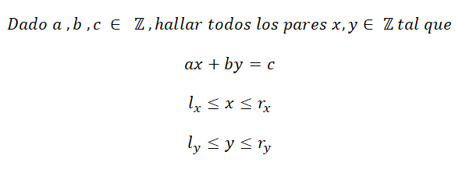
Ecuación diofántica – Soluciones en determinado rango

Slide 21
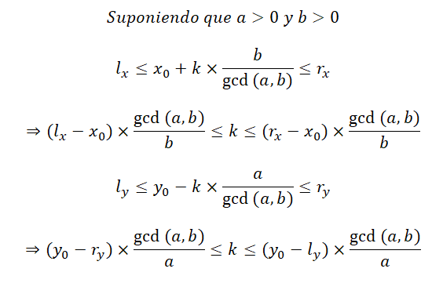
Ecuación diofántica – Soluciones en determinado rango
La idea es trabajar ambos rangos por separado. Y hallar rangos válidos para el k.
Si a o b son negativos, se cambian de lugar los límites

Slide 22

Ecuación diofántica – Soluciones en determinado rango
Una vez obtenidos esos rangos, se intersecan y eso nos daría el rango de los “k” válidos. Matemáticamente la solución es sencilla, pero esto nos da ciertos problemas de implementación en C++. Si trabajamos con enteros (utilizando división entera) , habría algunos detalles a tomar en cuenta para redondear hacia abajo y hacia arriba. Hay que tener en cuenta también el redondeo con negativos.

Slide 23
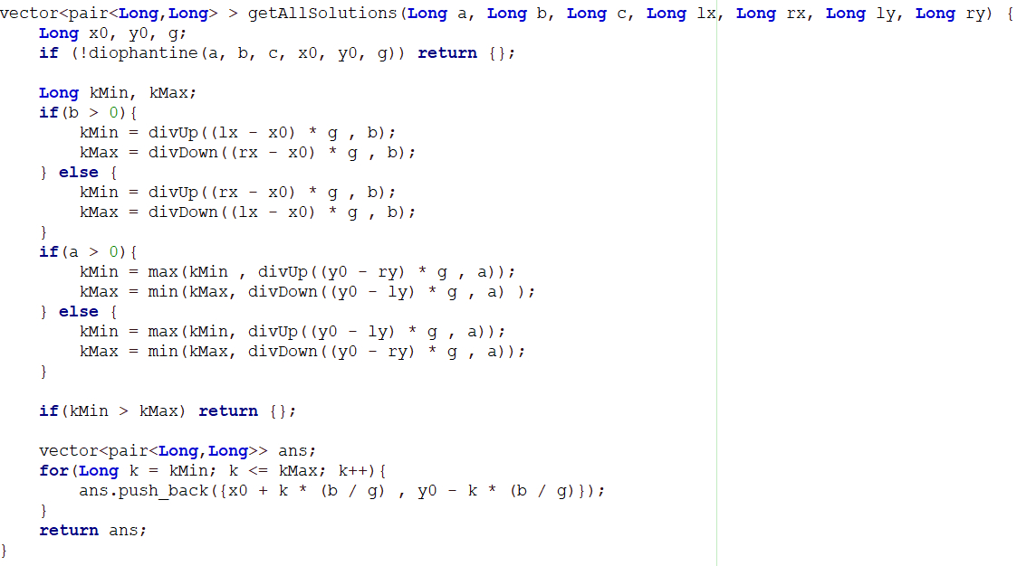
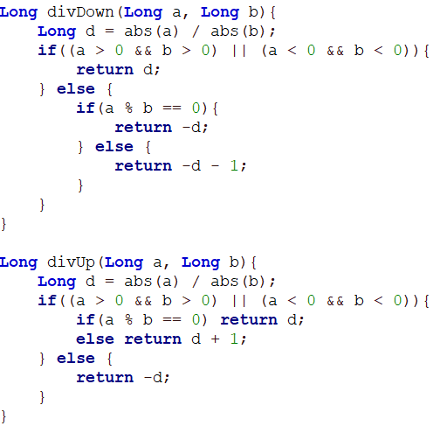
Ecuación diofántica – Soluciones en determinado rango
Warning: Se asume que a y b son distintos de cero

Slide 24
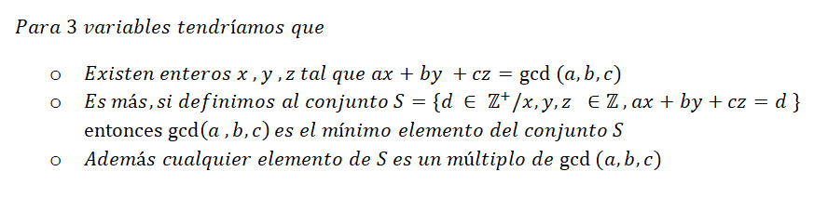
Ecuación diofántica – Generalización más variables
La identidad de Bézout se puede generalizar fácilmente a más de 2 variables y la demostración es bastante similar.

Slide 25
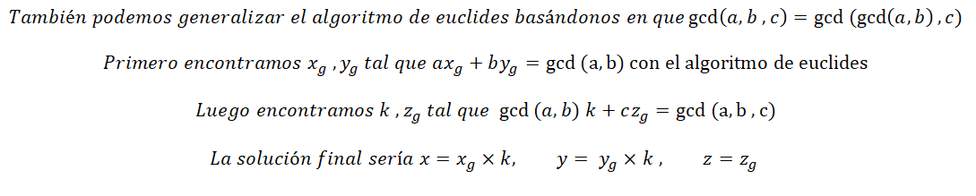
Ecuación diofántica – Generalización más variables

Slide 26
Referencias
https://math.stackexchange.com/questions/124891/proof-of-extended-euclidean-algorithm
cp-algorithms : https://cp-algorithms.com/algebra/extended-euclid-algorithm.html
https://math.stackexchange.com/questions/20717/how-to-find-solutions-of-linear-diophantine-ax-by-c

